Slide 1
Période 4
Semaine 3
Jour 1

Slide 2
Programme de la séance
CM1
CM2
Nombres décimaux : Mission 2
Calcul : Entraînement multiplication
Problèmes : Entraînement
Calcul : Entraînement division d’un décimal par un entier

Slide 3
Programme de la séance
CM1
CM2
Nombres décimaux : Mission 2
Calcul : Entraînement multiplication
Problèmes : Entraînement
Calcul : Entraînement division d’un décimal par un entier

Slide 4
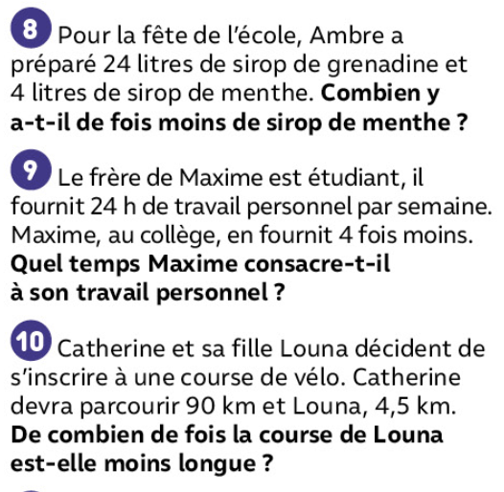
CM2
Ex. 8, 9 et 10 p.249

Slide 5
CM1
Nombres décimaux : Mission 2

Slide 6
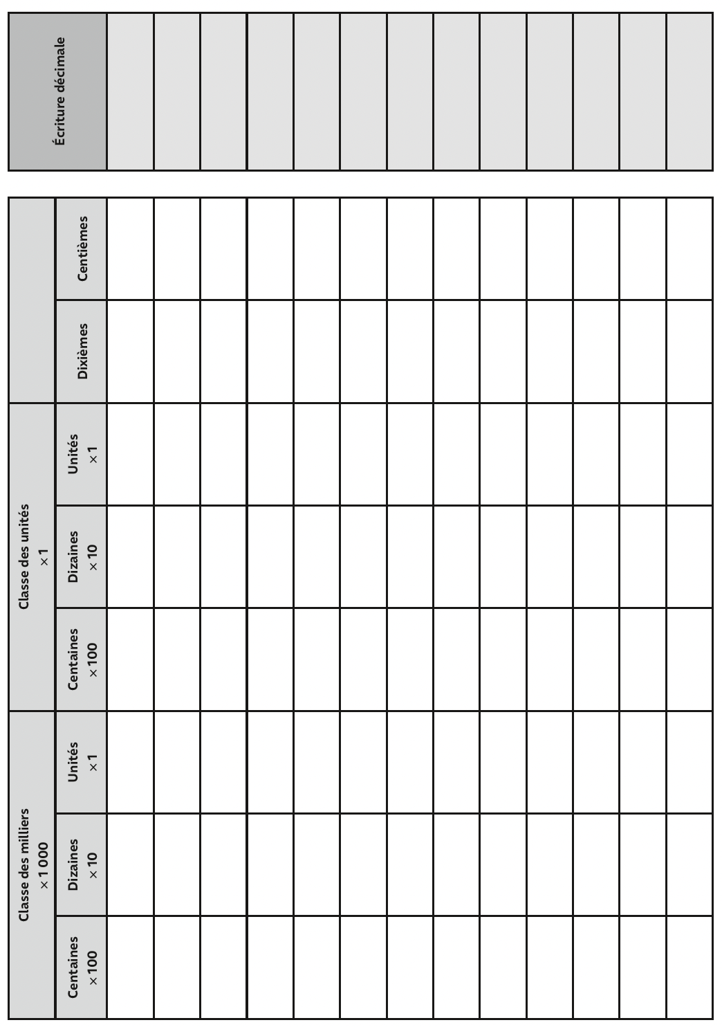
CM1
Nombres décimaux : Mission 2
Que devez-vous faire ?
De quel matériel disposez-vous ?
Vous souvenez-vous du tableau de numération ?

Slide 7
CM1
Nombres décimaux : Mission 2
Lors de cette mission, vous allez compléter le tableau de numération que vous connaissez déjà pour les nombres entiers, pour pouvoir écrire et lire les nombres décimaux.

Slide 8
CM1
Nombres décimaux : Mission 2
MISE EN COMMUN

Slide 10
CM1
Nombres décimaux : Mission 2

Slide 11
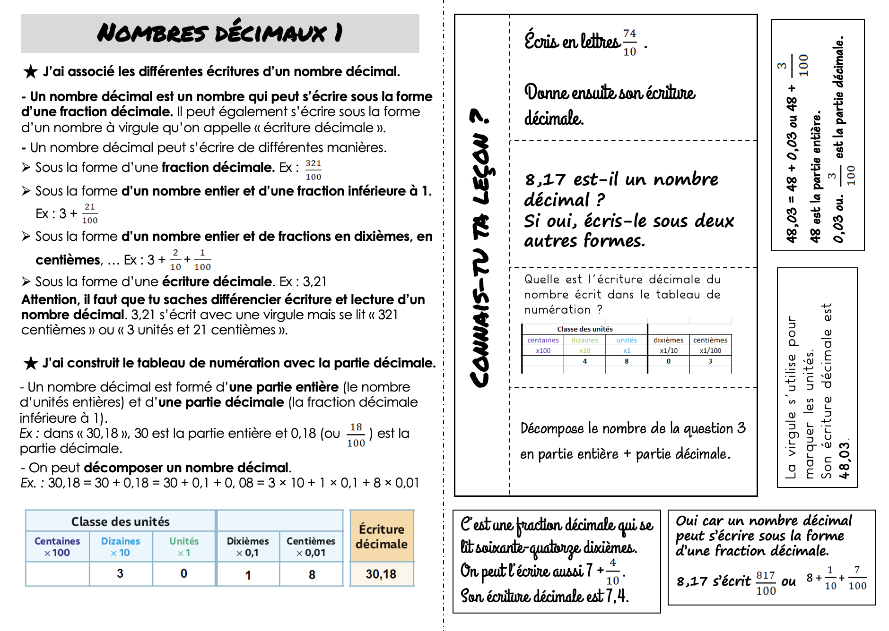
CM1
Nombres décimaux : Mémo 1

Slide 12
Programme de la séance
CM1
CM2
Calcul : Entraînement multiplication
Calcul : Entraînement division d’un décimal par un entier
453 x 32
654 x 71
309 x 58
238 x 542
607 x 169
292,65 : 5
765,69 : 3
360,55 : 7
753,89 : 22
897,44 : 35

Slide 13
Période 4
Semaine 3
Jour 2

Slide 14
Programme de la séance
CM1
CM2
Évaluation : Multiplication posée de deux entiers
Nombres décimaux : Entraînement mission 2
Figures planes : Révisions
Évaluation : Division posée de deux entiers

Slide 15
Programme de la séance
CM1
CM2
Évaluation : Multiplication posée de deux entiers
Nombres décimaux : Entraînement mission 2
Figures planes : Révisions
Évaluation : Division posée de deux entiers

Slide 16
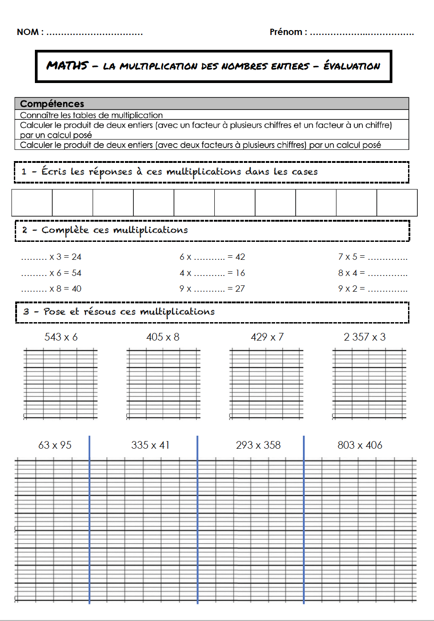
CM1

Slide 17
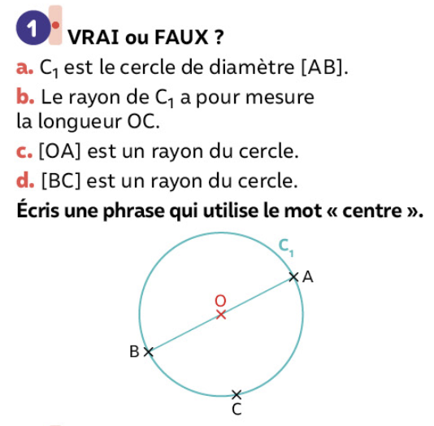
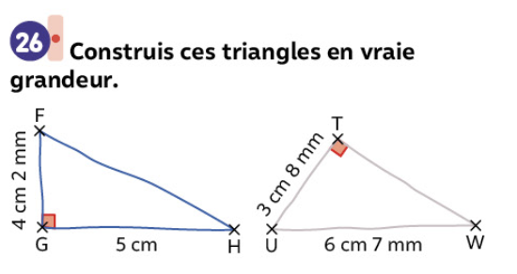
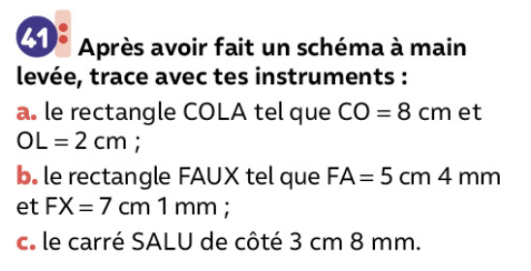
CM2
Figures planes : Révisions
CM2 : ex. 1p. 122, 26 p.124 et 41 p.126

Slide 18
Programme de la séance
CM1
CM2
Évaluation : Multiplication posée de deux entiers
Nombres décimaux : Entraînement mission 2
Figures planes : Révisions
Évaluation : Division posée de deux entiers

Slide 19
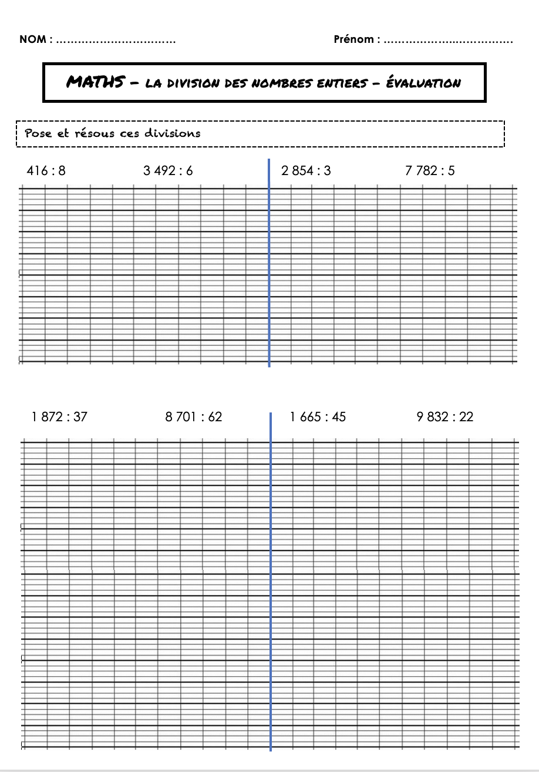
CM2

Slide 20
CM1
Nombres décimaux : Entraînement mission 2

Slide 21
Période 4
Semaine 3
Jour 3

Slide 22
Programme de la séance
CM1
CM2
Nombres décimaux : Mission 3
Calcul : Division de 2 nombres entiers
Calcul : Division avec entiers et décimaux

Slide 23
Nombres décimaux : Mission 3

Slide 24
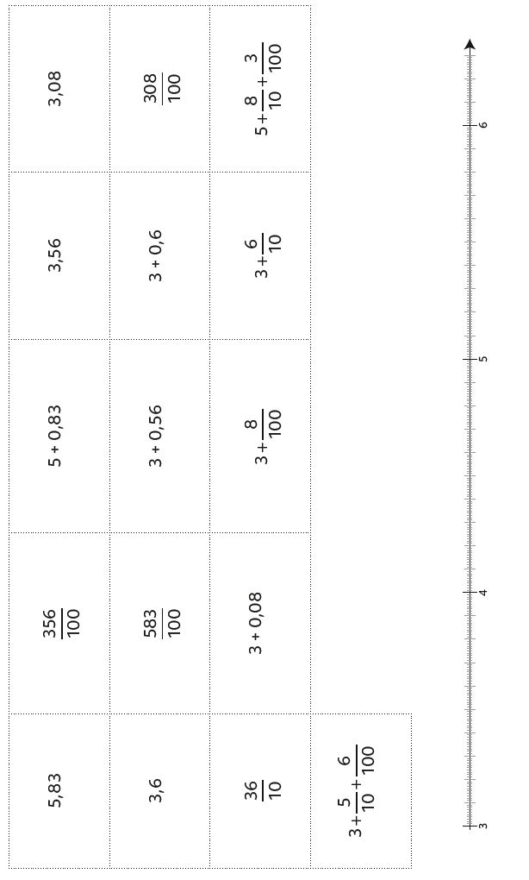
Nombres décimaux : Mission 3
Que devez-vous faire ?
De quel matériel disposez-vous ?
Qu’y a-t-il sur les étiquettes ?
Quelle est l’utilité du tableau de numération et de la droite graduée?

Slide 25
Nombres décimaux : Mission 3
MISE EN COMMUN

Slide 26
Nombres décimaux : Mission 3

Slide 27
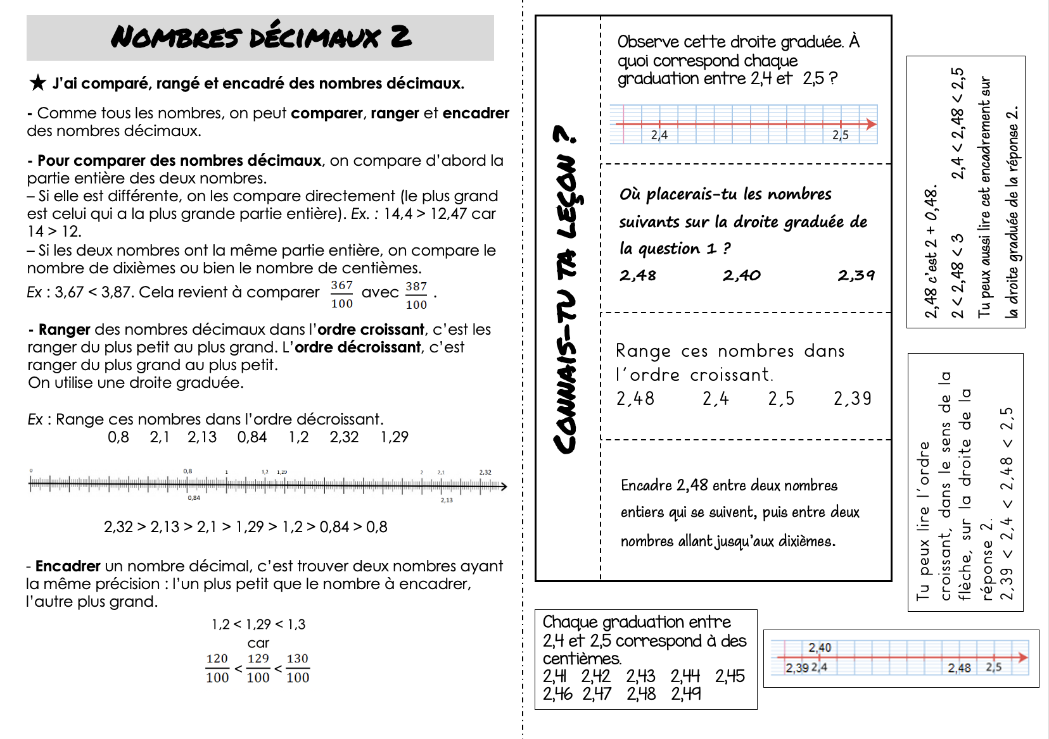
Nombres décimaux : Mémo 2

Slide 28
Période 4
Semaine 3
Jour 4

Slide 29
Programme de la séance
CM1
CM2
Nombres décimaux : entraînement mission 3
Figures planes : pré-requis et situation de référence
Figures planes : pré-requis et situation de référence
Nombres décimaux : entraînement mission 3

Slide 30
Programme de la séance
CM1
CM2
Nombres décimaux : entraînement mission 3
Figures planes : pré-requis et situation de référence
Figures planes : pré-requis et situation de référence
Nombres décimaux : entraînement mission 3

Slide 31
Nombres décimaux : Entraînement mission 3

Slide 32
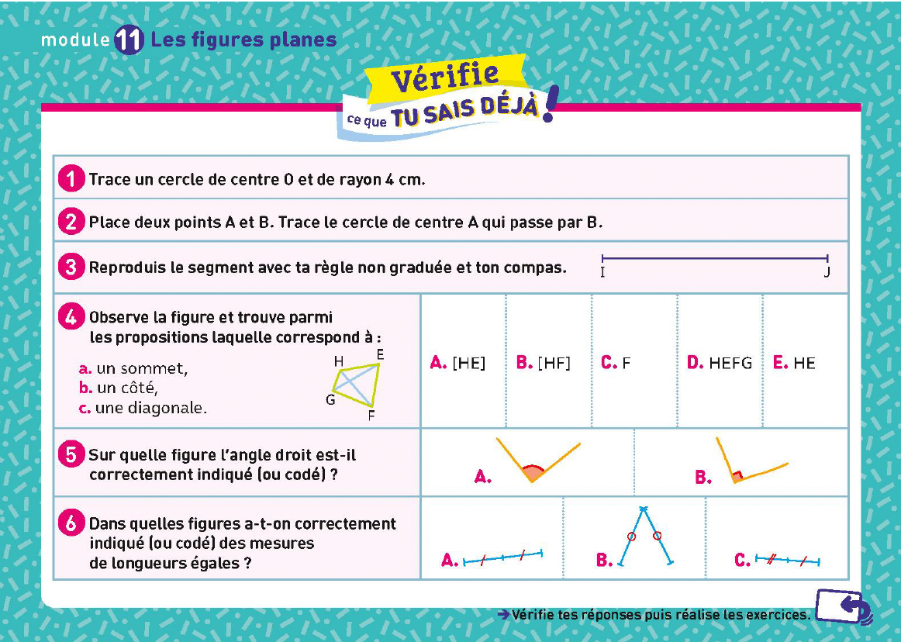
Figures planes
CM1
5 minutes pour s’autoévaluer

Slide 33
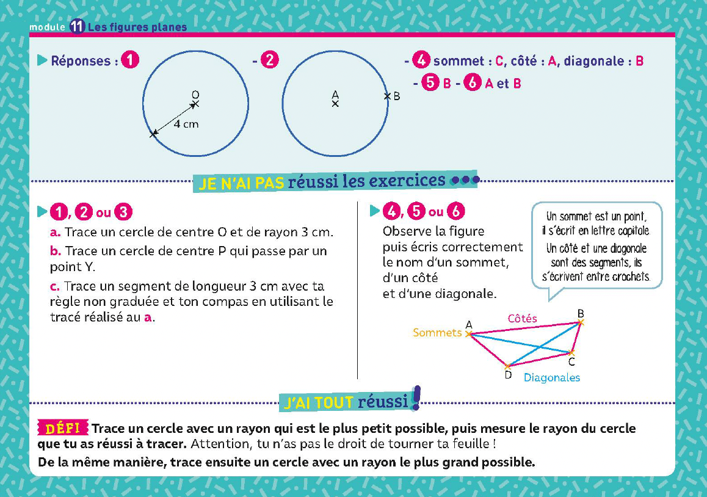
Figures planes
CM1
10 minutes pour comprendre ses erreurs

Slide 34
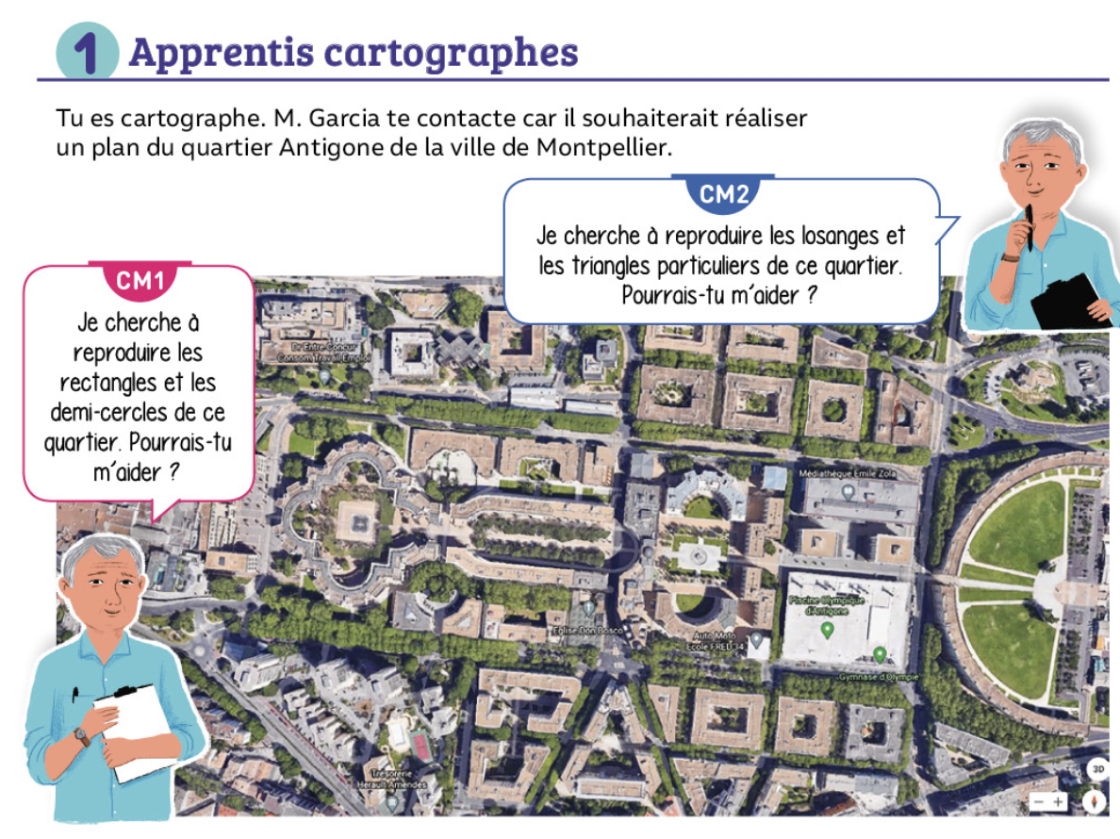
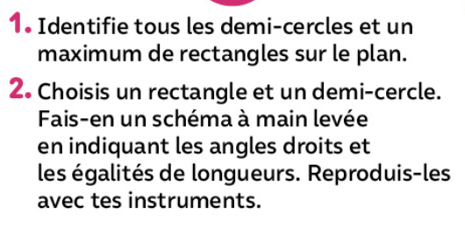
Figures planes
CM1

Slide 35
Programme de la séance
CM1
CM2
Nombres décimaux : entraînement mission 3
Figures planes : pré-requis et situation de référence
Figures planes : pré-requis et situation de référence
Nombres décimaux : entraînement mission 3

Slide 36
Nombres décimaux : Entraînement mission 3

Slide 37
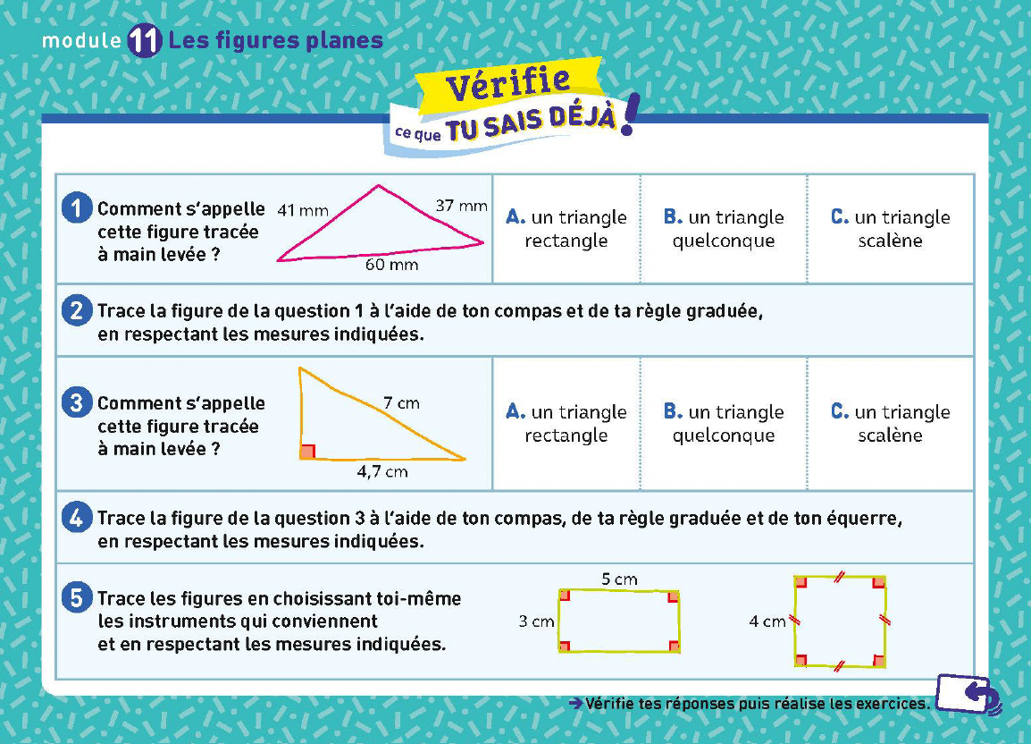
Figures planes
CM2
5 minutes pour s’autoévaluer

Slide 38
Figures planes
CM2
10 minutes pour comprendre ses erreurs

Slide 39
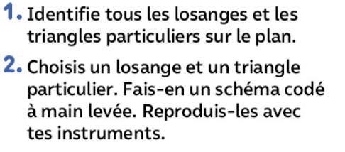
Figures planes
CM2

